Slide 1
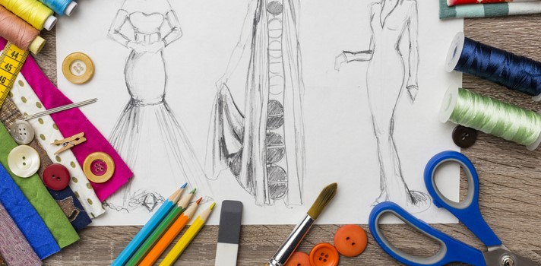
La convergencia tecnológica en la actualidad, el desarrollo tecnológico actual y como estos conceptos afectan el diseño de modas

Slide 2
LA CONVERGENCIA TECNOLOGIA EN LA ACTUALIDAD
Actualmente existen múltiples redes de comunicaciones, tradicionales e innovadoras y diferentes medios.(texto, voz, datos, etc)

Slide 3
Equipos de convergencia tecnologica
Existen además diferentes equipos de desarrollo tecnológico actual que facilitan la comunicación

Slide 4
La convergencia tecnologica a dado espacio a la apertura de nuevos mercados
Y a su vez el estado debe regular la aparición de estos nuevos mercados.

Slide 5
En Colombia existe el decreto 2807 de 2007
Con este mecanismo el estado establece a quien y como le otorga las licencias para prestar los servicios de comunicación

Slide 6
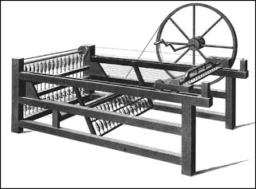
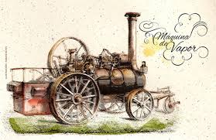
¿ Como el desarrollo tecnológico afecta en diseño de modas?
Es evidente que la tecnología ha facilitado el desarrollo textil, desde la revolución industrial .
La invención de la Maquina a Vapor, la maquina de hilar

Slide 7
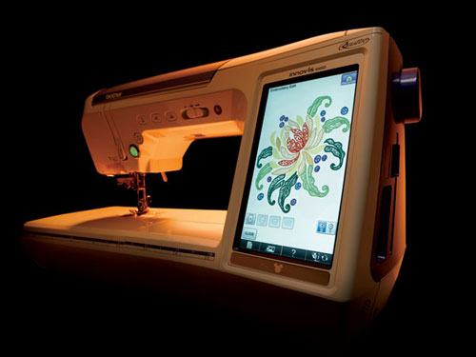
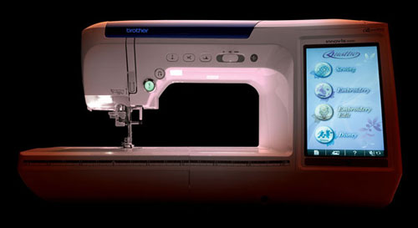
Maquinas actuales
En la actualidad, maquinas de coser, cortar, perfilar pueden ser programadas facilitando las operaciones de los operarios
Lo anterior a abierto puertas en el mercado internacional

Slide 8
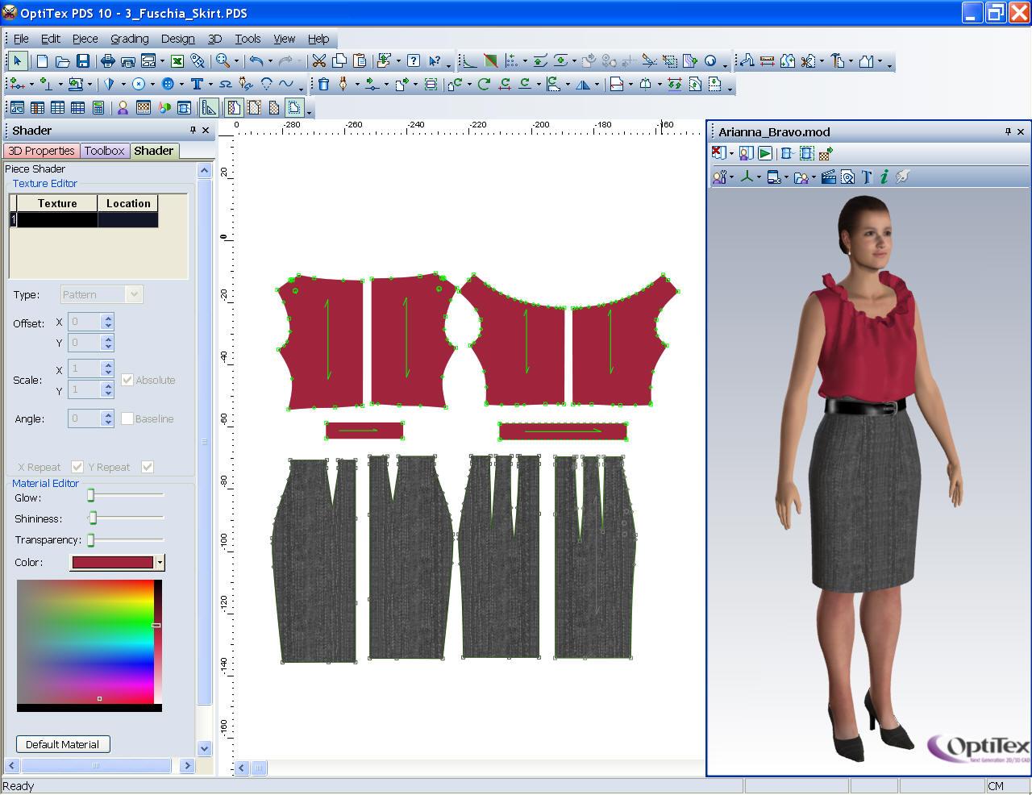
Programas de diseño
Anteriormente la creatividad se enfocaba a realizar diseños manuales simplemente, hoy en día podemos y debemos pasar estas ideas a programas que facilitan nuestro desarrollo como profesionales.

Slide 9
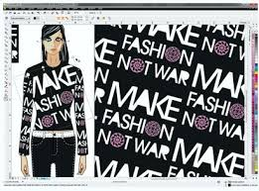
Conclusion
El desarrollo tecnológico requiere que estemos a la vanguardia no solo en moda sino en tecnología, para no quedar por fuera del mercado
La tecnología nos impulsa a desarrollar nuevas ideas y a llevar nuestra creatividad a otro nivel

Slide 10
GRACIAS

